Slide 1
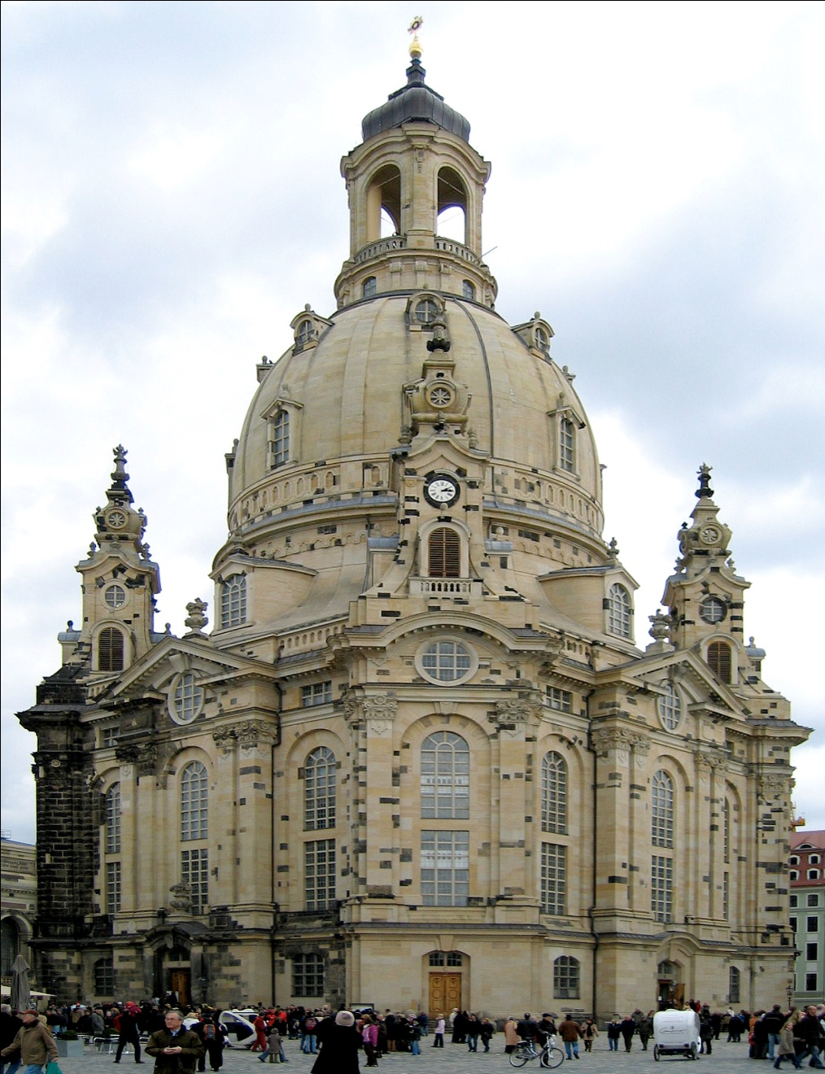
Barock

Slide 2
Begriff
Das Wort Barock kommt vom Portugiesischen "barroca" und bedeutet 'schiefrunde Perle'. Die Bezeichnung für barock als Adjektiv wurde daher zunächst abwertend gebraucht. Der Begriff Barock als Epochenbezeichnung setzte sich erst um Mitte des 19. Jahrhunderts durch.
Weltbild
Das Weltbild des Barock war geprägt von der Antithetik in allen Lebensbereichen, zerrissenen Lebensgefühlen, Vergänglichkeitsbewusstsein, Todesangst durch den Dreißigjährigen Krieg, mystisch-religiöse Schwärmerei und fanatischen Glauben.

Slide 3
Historischer Hintergrund
Mit dem Dreißigjährigen Krieg (1618-1648) erlebte das Deutsche Reich einen politischen, wirtschaftlichen und kulturellen Verfall. Etwa ein Drittel des deutschen Volkes kam dabei um. Doch waren nicht hohe Kriegsverluste dafür verantwortlich, sondern das Wüten der Pest in fast allen großen und kleinen Städten.
Nach dem Ende des Dreißigjährigen Krieges bildete sich in Deutschland der Territorialabsolutismus heraus. Die Einflussnahme des Staates griff auf alle Lebensbereiche wie Erziehung, Bildung, Wirtschaft und Kirche und machte klare Vorgaben. Das Leben an den absolutistischen Fürstenhöfen hatte den französischen Absolutismus in Versailles zum Vorbild. Luxuriöse Bauten wurden errichtet und ein verschwenderisches Leben geführt.

Slide 4
1. Die Barockdichtung
1.1. Reform der deutschen Dichtung
Während in der Renaissance die Dichtungen noch vorwiegend in Lateinisch geschrieben worden waren, so wurden sie im Barock allmählich von der Deutschen Sprache abgelöst.
Für die Literaturreform an sich steht Martin Opitz mit seinem Werk Buch von der Deutschen Poeterey (1624). Es war die erste deutschsprachige Poetik und enthielt Vorschriften für Verse und Textverfassungen für beinahe alle Gattungen. Sie war eine Regelpoetik: "Damit aber die syllben vnd worte in die reime recht gebracht werden / sind nachfolgende lehren in acht zue nehmen." (Kapitel 7). Opitz' Intention war es, eine Anleitung für regelgerechtes Dichten aufzustellen, nach der sich deutsche Dichter richten sollten. Martin Opitz setzte sich für die Verwendung des alternierenden Versprinzips (Jambus und Trochäus) ein, das der deutschen Sprache am besten entspreche. Für Opitz war die Einteilung der Inhalte an Genres gebunden, d. h. bestimmte Genres eigneten sich für die Darstellung bestimmter Inhalte.
Die Barockdichter hielten sich auch meist an die Vorgaben, denn der barocke Leser erwartete von ihm, dass das Werk einer bestimmten Gattung den Vorgaben entsprach. Nur selten wurden bestimmte Vorgaben ein wenig abgeändert. Die Dichtungen des Barock sind daher keine Erlebnisdichtungen, da Formen als auch Themen vorgegeben wurden.

Slide 5
1.2 Motive der Barockdichtung
Antithetik:
Diesseits Jenseits
Ewigkeit Zeit
Schein Sein
Spiel Ernst
Lebensgier Todesbewusstsein
Aufbau Zerstörung Blüte Verfall carpe diem in memento mori Erotik, Wollust Tugend, Askese
Wohlstand Armut
Gesundheit Krankheit
Die starken Gegensätze und Spannungen ließen ein Vergänglichkeitsbewusstsein aufkommen, das sogenannte Vanitas-Motiv. Dieses führte in vielen barocken Werken zur Hinwendung zu Gott oder zur Weltflucht.

Slide 6
Lyrik im Barock
In der Lyrik waren Sonett, Elegie, Epigramm und Ode die vorherrschenden Formen. Beliebt waren auch die Figurengedichte. Mit seinenOden und Gesängen (1618/19) schuf Georg Weckherlin den Beginn einer neuhochdeutschen lyrischen Kunstdichtung.
Der herausragendste Liebeslyriker war Paul Fleming. Seine Liebesgedichte hatten die Schönheit der Liebe, deren Wesen und Wirkung zum Thema. Formal richteten sie sich jedoch streng nach den von Martin Opitz vorgegebenen Normen und Stilen. Die Formen der Liebeslyrik waren entweder Sonett oder Lied/Ode. Im Sonett konnte die Antithetik gut umgesetzt werden, doch wurden auch volksliednahe Lieder und Oden geschrieben, die sich einem größeren Gesellschaftskreis durchsetzten konnten.
Im Mittelpunkt des Werkes von Andreas Gryphius standen Vergänglichkeit (Vanitas) und das Leid der Welt. Auch seine Gedichte richteten sich nach den Normen von Martin Opitz. Gryphius' bekanntestes Sonett ist Thränen des Vaterlandes Anno 1636, in welchem er den Schrecken des Dreißigjährigen Krieges und die Qualen und Plagen der Menschen beschreibt. Die Leiden und Vergänglichkeit des Menschen werden in seinem Sonett Menschliches Elende besonders deutlich. Mit grotesken Worten beschreibt er darin den Zustand des Menschen und der Gesellschaft. In seinen scheinbaren Naturgedichten entpuppen sich die Naturgegenstände als Metaphern, die erst erschlossen werden müssen, so auch in seinem Sonett An die Welt.

Slide 7
Das Theater im Barock
Das Theater im Barock wurde von den meisten Dramaturgen als Welttheater angesehen, ausgehend davon, dass "die Welt ein Theater ist". Allerdings konnten die deutschen Theaterdichter den europäischen, wie Shakespeare, Moliere, Corneille oder Monteverdi, kaum etwas entgegensetzen, da es in Deutschland kein Nationaltheater gab. Zum Theater des Barock in Deutschland zählten daher nur Laienspiel, Wandertheater, Ordensdramen, Schultheater, Hoftheater und die Oper. Eine der wichtigsten Neuerungen im deutschen Theater war, dass die Frauenrollen nicht mehr von den Männern gespielt wurden. Die Ständeklausel blieb im Barock fest bestehen: Die Tragödie handle von hochgestellten, adligen Personen; die Komödie handle von niederen Menschen.
Die Prosa im Barock
Die Prosa im Barock hatte eine Vielzahl an Formen. Vorherrschend waren vor allem Reisebeschreibungen, Predigten, wissenschaftliche und journalistische Werke – also die nichtfiktionale Literatur – und daneben die bestehenden literarischen Gattungen wie Roman, Schwank, Satire, Sprüche und andere Erzählformen.
Der Barockroman unterteilt sich in drei wesentliche Gattungen: der höfisch-historische Roman, der Schäferroman und der niedere Roman, zu welchem auch der Schelmenroman (oder Pikaroroman) gehört. Während sich der höfisch-historische Roman aus Übersetzungen europäischer Romane entwickelte, entstanden deutsche Schäferromane aus eigenständigen kleinen Romanen, deren Themen persönliche Liebeskonflikte waren. Im Schelmen- oder Pikaroroman stammte der Held aus niederen sozialen Verhältnissen. Die Welt wird von unten, aus einem niederen Stand, betrachtet. Die Hauptpersonen sind meist Unterdrückte. Die meisten Schelmenromane bauen sich aus einer fiktiven Autobiographie auf, so auch im Simplicissimus von Grimmelshausen.

Slide 8
Literarische Formen
Sonett
Emblem
Epigramm
Jesuitendrama
Schäferdichtung
Kirchenlied

Slide 9
Sonett: Das Sonett ist eine Lyrikform bestehend aus 14 Zeilen. Diese lassen sich in zwei Quartette und in zwei Terzette unterteilen. Die Versform der Sonette ist der Alexandriner (6 Hebungen). Der wohl bekannteste Sonettdichter des Barock war Andreas Gryphius.
Emblem: Das Emblem setzt sich aus einem Bild und Text zusammen und ist in drei Teile untergliedert: die Überschrift, das Motto (inscriptio), das Bild (pictura) und die Bildunterschrift (subscriptio).
Epigramm: Das Epigramm ist eine oft lustige literarische Kurzform, die in Versen geschrieben ist. Der bedeutendste Epigrammatiker war Angelus Silesius mit seinem Hauptwerk, dem Cherubinischen Wandersmann.
Jesuitendrama: Das Jesuitendrama ist eine Theaterform des Jesuitenordens. Es wurden meist biblische Stoffe behandelt. Der Hauptvertreter des Jesuitendramas ist Jakob Bidermann. Das Jesuitendrama ist das Bindeglied zwischen lateinischem Humanistendrama und dem barocken Trauerspiel.
Schäferdichtung: Die Schäferdichtung ist eine Dichtungsform, die ein unwirkliches Bild vom Leben eines Hirten berichtet. Sie existierte schon im 3. Jahrhundert v. Chr., wurde aber erst im Barock auch in Deutschland angewendet.

Slide 10
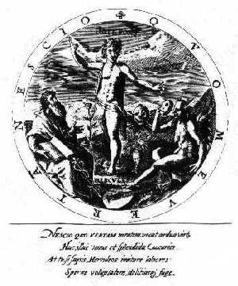
Emblemata

Slide 11
Vertreter und Werke
Opitz: Buch von der Deutschen Poeterey
Gryphius: Sonn- und Feiertagssonette, Leo Armenius
Grimmelshausen: Der abenteuerliche Simplicissimus Teutsch, Der teutsche Bauer
Lohenstein: Cleopatra , Ibrahim
Weckherlin: Oden und Gesänge
Fleming: Teutschen Poemata
Logau: Deutscher Sinn-Gedichte drey Tausend

